Slide 1
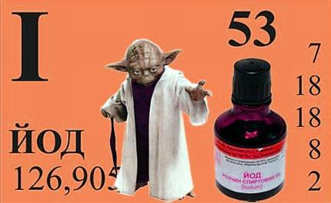
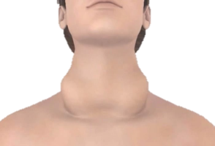
Почему так важен йод?
ФГБОУ ВО Тверской ГМУ Минздрава России Кафедра биологии
Расстройства, связанные с дефицитом йода, которые рассматриваются Всемирной организацией здравоохранения (ВОЗ) как наиболее распространённые во всем мире заболевания. Недостаток йода испытывают 2млрд людей!
Отёки, мешки под глазами
Симптомы недостатка йода
Вялость, плохое настроение
Ухудшение памяти, частые головные боли
Снижение аппетита
Выпадение волос, сухость кожи
Увеличение щитовидной железы
Факторы риска
Низкое содержание йода в пище
Курение
Алкоголь
Место жительства вдали от моря
Меры по профилактике йододефицита
Употреблять продукты с повышенным содержанием йода – морская капуста и рыба
Желательно поехать с семьёй на море
Заболевания из-за недостатка йода
Зоб – увеличение щитовидной железы
Кретинизм – слабоумие у детей
Микседема – отёчность тканей

